Slide 1
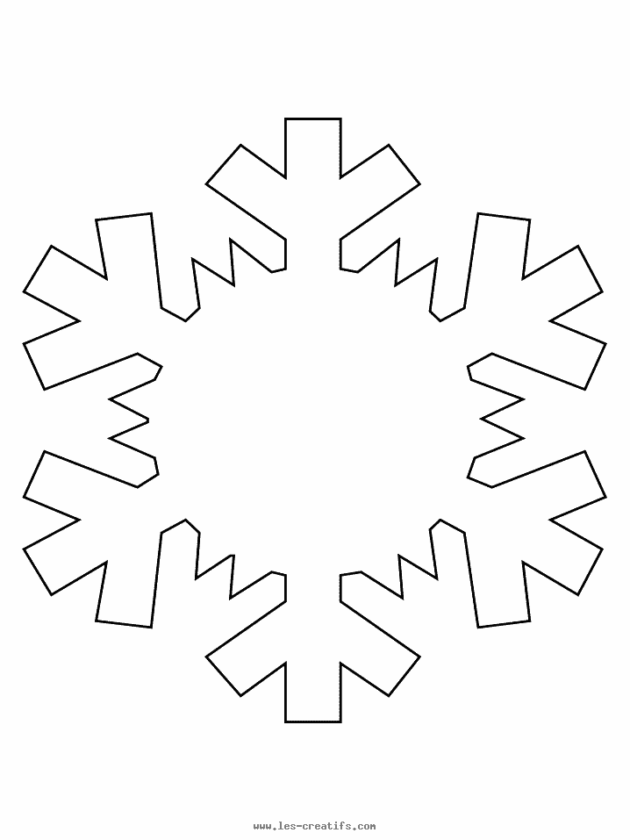
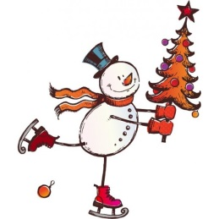
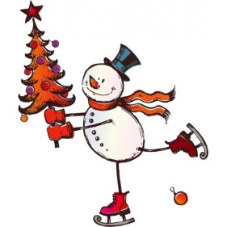
CP
prénom:___________
Du …../…… AU……/……
Plan de travail n° 10–
FRANCAIS
Phonologie
Orthographe
Ecriture / copie
Vocabulaire / lecture
Grammaire
MATHEMATIQUES
Géométrie
Numération
Calcul
Mon travail est tout juste.
Il y a quelques petites erreurs.
Je n’ai pas compris,
on me réexplique.
Signature des parents
BONUS
Coloriage appliqué

Slide 2
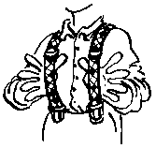
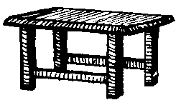
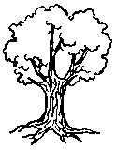
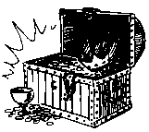
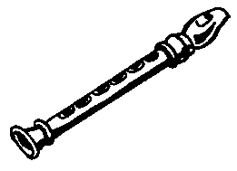
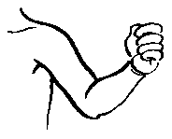
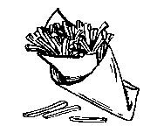
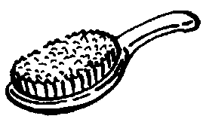
Colorie les mêmes mots (de la série 6) dans les différentes écritures, avec la même couleur:
2
Une porte | Une larme | Une porte
Une tartine | Le trou | trouver
trouver | Une porte | Une tartine
Le trou | Une tartine | Une larme
Une larme | Le trou | trouver
1
Phonologie
Je complète avec la bonne syllabe:
bl, fl, pl, br, pr, tr, dr
Un ar_____e | Une ____ume | Une ______ise
Un ____ésor | Une ___ûte | Un sa_____ier
Un ______as | Des _____ites | Une _____osse
Des ___etelles
Des mou___es
Une ta____e
Orthographe
3
Colorie les mots qui ont la syllabe modèle:
fri | frite | frisson | affirmer | file | Afrique
pro | porte | poser | propre | prof | problème
bra | bravo | bras | barre | cobra | barque
tre | ventre | trésor | tenir | poutre | fenêtre
ble | table | cable | sable | belle | biche

Slide 3
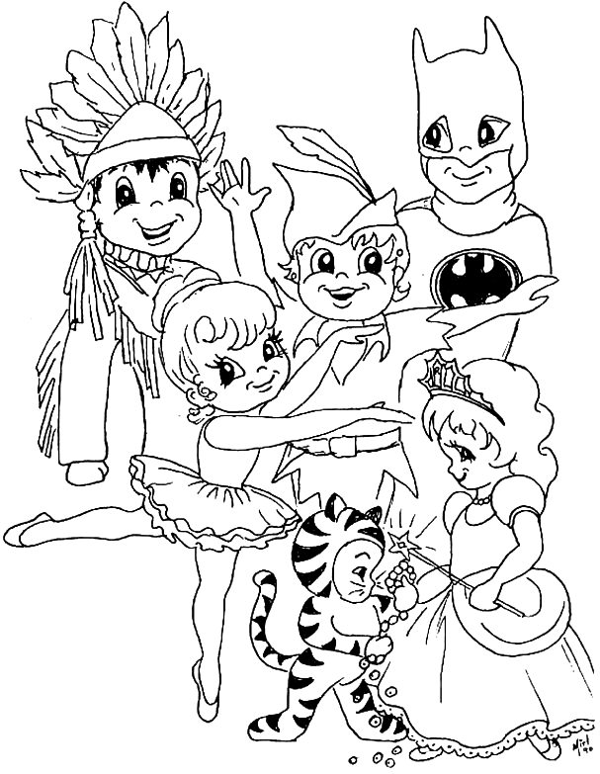
Ecriture/copie:
6
Lecture vocabulaire
Lis les consignes et complète le dessin avec les informations manquantes:
4
Les vacances de février arrivent bientôt. Je vais me déguiser.
6
Lecture/vocabulaire
5
Lecture/vocabulaire
Je cherche sur ma fiche du son « triple 1 » les réponses:
L’oiseau en a sur lui: des _______________
On le met dans son lit: un ______________
J’adore en manger avec mon hamburger: des _______
On en porte en hiver: des ____________
Je l’utilise pour me cheveux: une _____________
J’ai un plâtre car il st cassé: mon ___________
Je fais un château avec sur la plage: le ________
C’est un instrument de musique: une __________
Il y a des confettis et des serpentins autour des enfants.
L’indien a des plumes de toutes les couleurs.
La danseuse a un tutu rose et la princesse une robe bleue claire.
Batman est en noir. Robin des bois a une sucette dans la main.

Slide 4
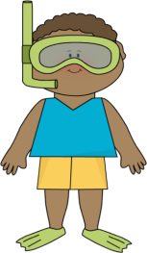
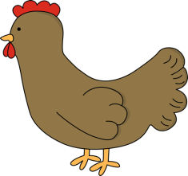
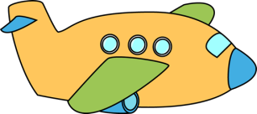
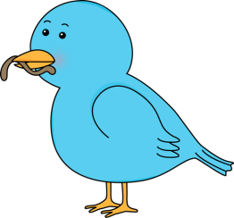
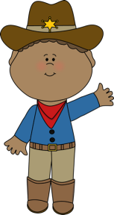
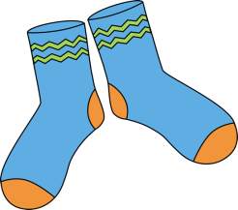
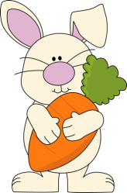
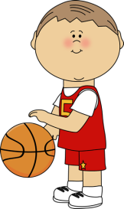
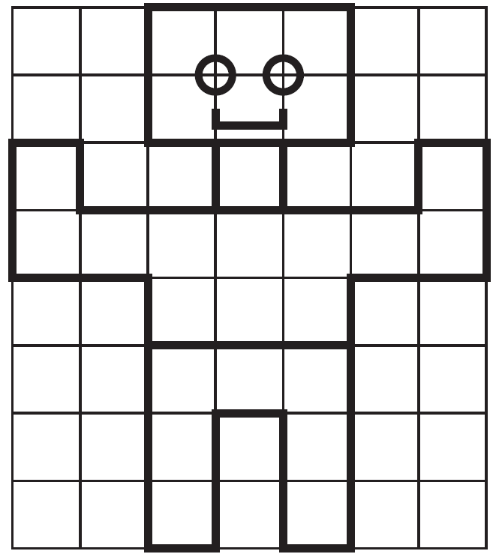
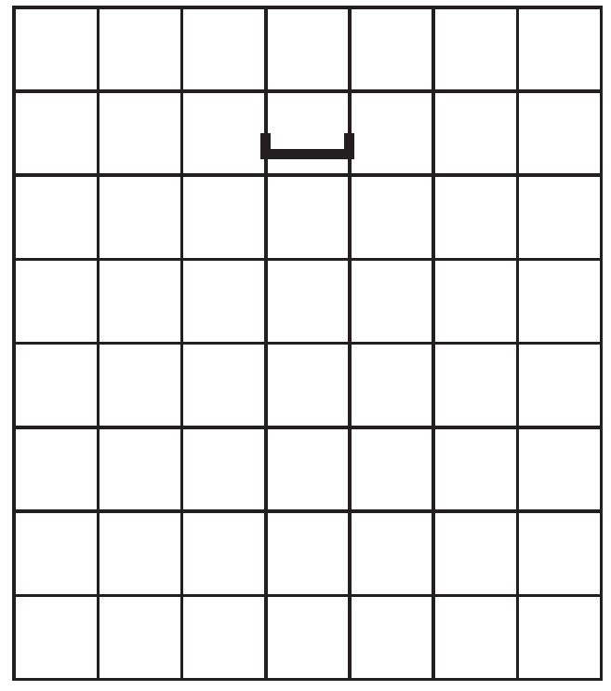
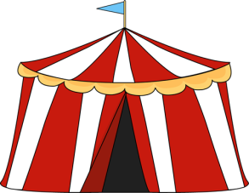
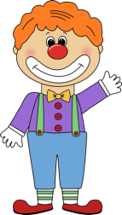
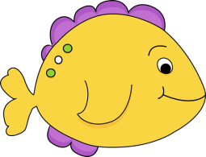
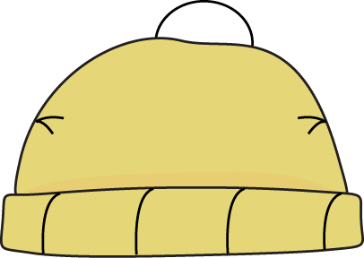
J’entoure en vert les noms d’animaux, en rouge les noms d’objets et en bleu de personnes;
Géométrie
7
8
Je continue les frises et je les colorie:
9
Je reproduis la figure:

Slide 5
10
Numération
Complète avec le nombre de dizaines et d’unités. Ecris la réponse en lettre sur la ligne
11
Décompose comme le modèle:
d | u
10 + 10 + 3 = 23
d | u
d | u

Slide 6
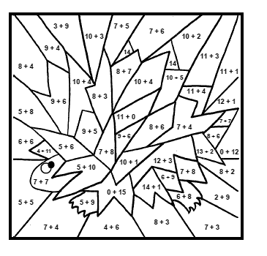
10
jaune
11
orange
12
bleu
13
vert
14
noir
15
marron
Image issue des coccinelles

Slide 7
